Slide 1
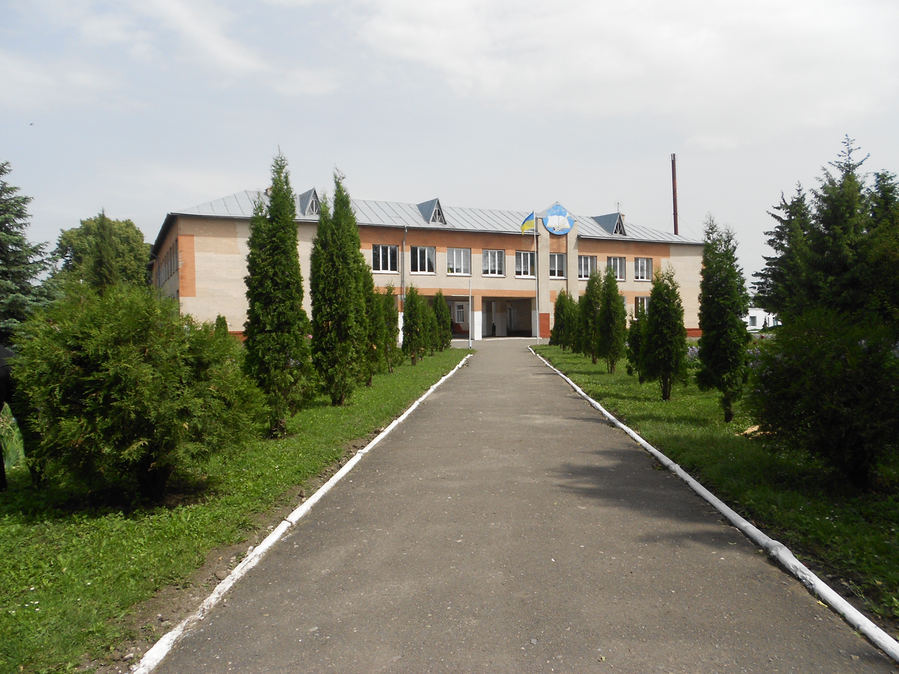
Славута Олександр
Учень 10 класу
Іванковецького навчально – виховного комплексу
Хмельницького району
Науковий керівник:
Кшевінська Людмила Анатоліївна,
вчитель біології,
спеціаліст вищої категорії,
«старший учитель»

Slide 2
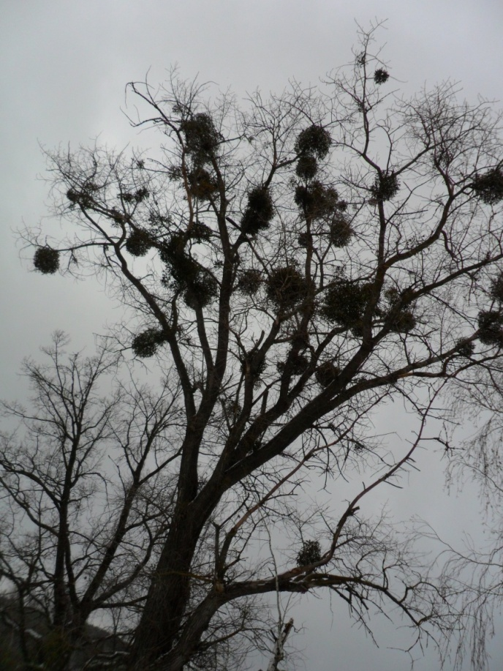
МОНІТОРИНГ популяції омели білої на території с. Іванківці
Мета роботи –
дослідити поширення омели
на території села Іванківці

Slide 3
Актуальність дослідження
Вчені-дослідники М. С. Харченко, A. M. Карамишев, В. І. Сила, Л. Й. Володарський, розглядають омелу як об’єкт досліджень медицини, С. В. Шевченко вивчає її як поширювача різних захворювань деревних рослин.
Об'єкт дослідження- омела біла як напівпаразит
Предмет дослідження- поширення омели у селі Іванківці та придорожній зоні

Slide 4
Завдання дослідження:
навести біолого-екологічні властивості омели білої;
виготовити карту розповсюдження омели на території с. Іванківці;
оцінити кількість дерев, вражених омелою на досліджуваній ділянці;
Визначити видовий склад дерев-живителів;
визначити типи популяцій омели за динамікою;
узагальнити методику ефективнішої боротьби з омелою білою

Slide 5
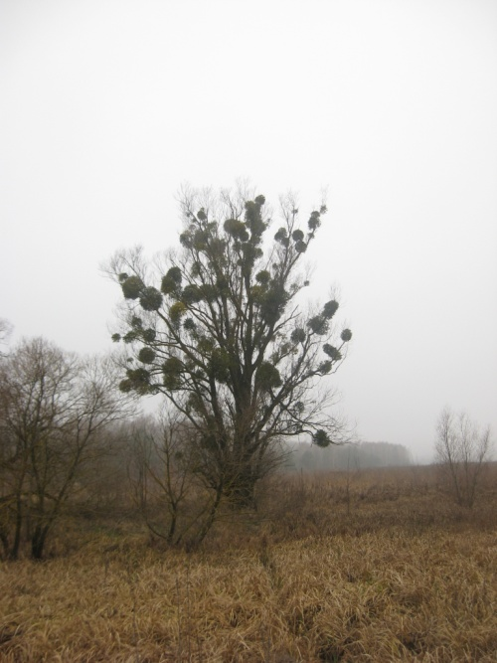
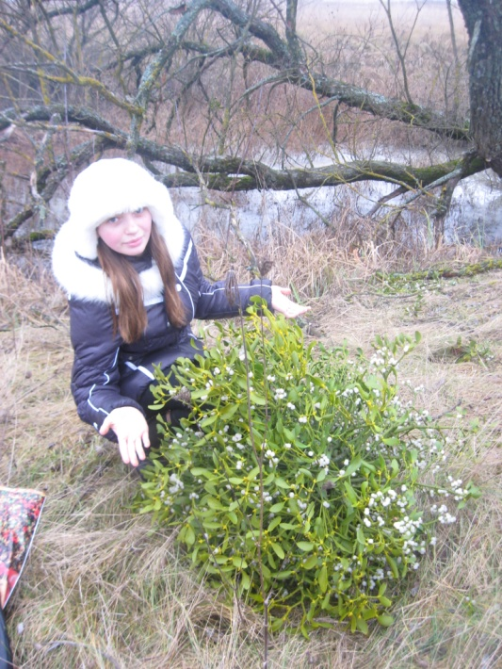
БІОЛОГО-ЕКОЛОГІЧНІ ОСОБЛИВОСТІ ОМЕЛИ БІЛОЇ
Омела біла є облігатним напівпаразитом із життєвим циклом 4-6 р.

Slide 6
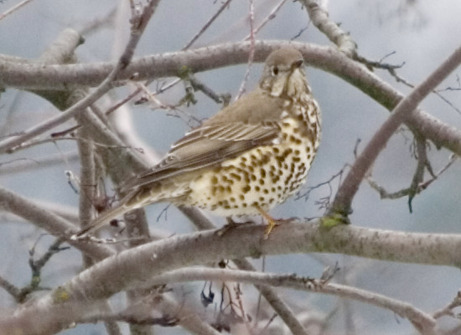
Агентами розповсюдження омели є - омелюх звичайний

Slide 7
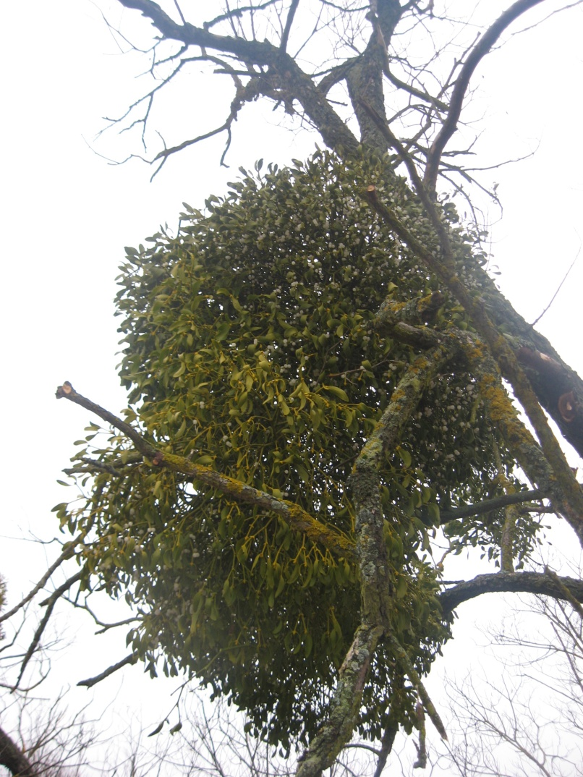
Методика проведення дослідження
Ми обрали придорожну зону с. Іванківці, с. Іванківці та прибережну зону місцевого ставка.
Ми вийшли на обрану ділянку з картою, робочим зошитом, олівцем.
Коли ми зустрічали дерево з омелою, за допомогою карти визначали його місцезнаходження і олівцем ставили крапку.
Дані про вид дерева, ступінь його ураження, вік омели ми вносили у робочий щоденник.

Slide 8
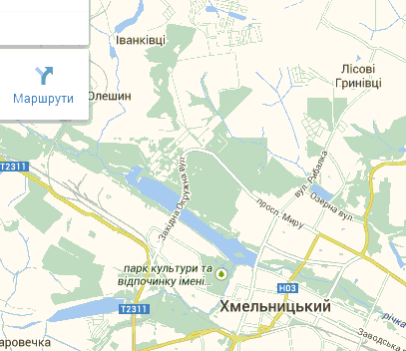
Моніторинг території Олешинської сільської ради

Slide 9
Ступінь ураження дерев омелою 5- бальна шкала оцінки деревних рослин, вражених омелою (С.І. Кузнєцов, Ф.М. Левон, Ю.А. Клименко, В.Ф. Пилипчук М.І. Шумик)
5 балів - непошкоджені;
4 бали - мало пошкоджені (дерева, крона яких вражена не більше ніж на 20-­25 % - до 5 шт.;
3 бали - середньої пошкоджуваності (дерева, крона яких вражена на 30-­50 % - від 6 до 15 шт.;
2 бали - сильно пошкоджені (дерева, крона яких вражена від 60 до 80 % - від 16 до 24 шт.;
1 бал - дуже сильно пошкоджені (дерева, крона яких вражена від 90 до 100 % - 25 і більше шт.

Slide 10
Визначення вікових груп омели

Slide 11
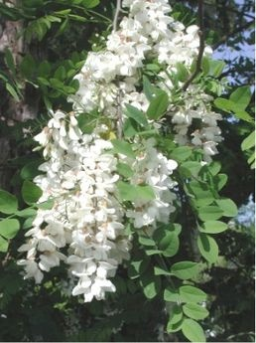
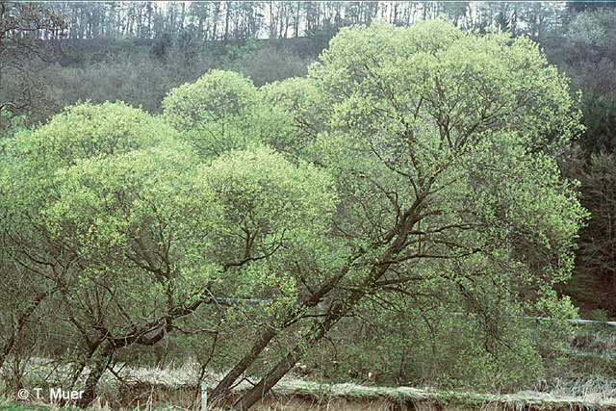
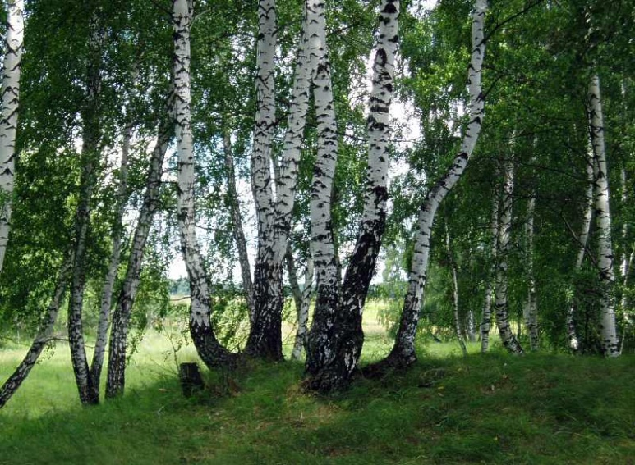
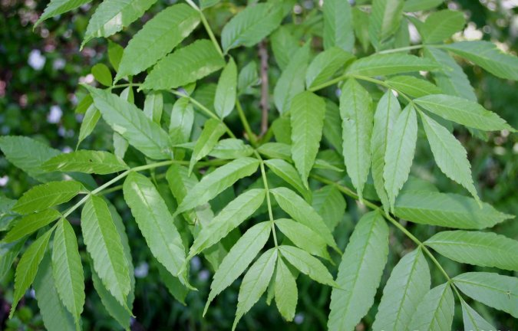
Список дерев-живителів омели

Slide 12
Результати досліджень
Вид дерева | Заг. к-ть | 5 б. | 4 б. | 3 б. | 2 б. | 1 б.
Акація біла | 340 | 300 | 20 | 15 | 5 | 0
Тополя чорна | 815 | 600 | 95 | 40 | 45 | 35
Осокір | 650 | 590 | 39 | 20 | 1 | 0
Горіх | 180 | 145 | 29 | 4 | 2 | 0
Липа широколиста | 240 | 150 | 50 | 27 | 18 | 5
Береза бородавчаста | 165 | 150 | 12 | 2 | 1 | 0
Яблуня домашня | 180 | 110 | 39 | 17 | 9 | 5
Слива розлога | 60 | 39 | 15 | 3 | 2 | 0
Верба ламка | 1180 | 540 | 200 | 170 | 150 | 120
Ялина | 5 | 5 | 0 | 0 | 0 | 0
Сосна | 3 | 3 | 0 | 0 | 0 | 0
Ясен звичайний | 220 | 130 | 55 | 27 | 18 | 0
Клен | 290 | 160 | 70 | 40 | 20 | 0

Slide 13
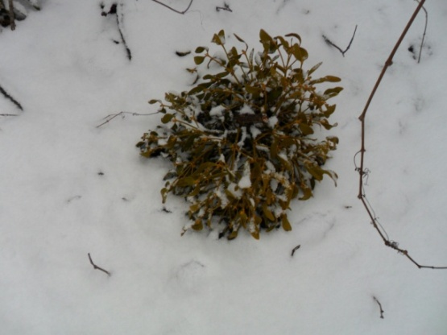
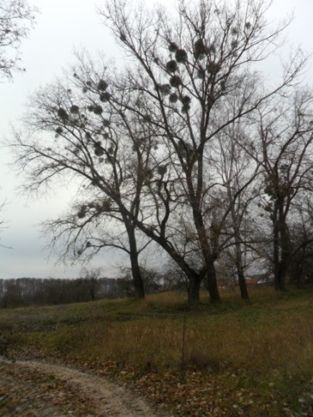
Результати досліджень
 | Вік кущів омели | Стан популяції
Придорожна полоса | 3-4 роки | Понад 7 років
Прибережна зона | одновікова з молодими рослинами (К100) | стабільна (К121)
Фото-підтвердження

Slide 14
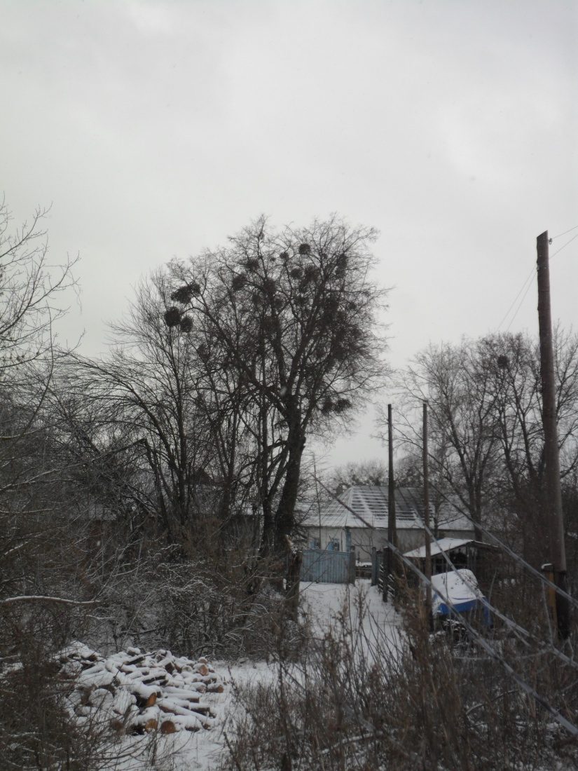
ВИСНОВКИ
Визначили тип популяції омели у прибережній зоні;
Встановили видовий склад рослин-господарів омели білої;
Визначили ступінь пошкодження омелою білою дерев.

Slide 15
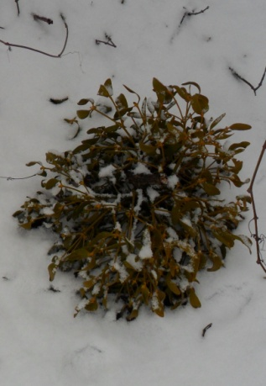
ДЯКУЮ за увагу
Цей гарний кущ паразитує на деревах,
Присмоктуючись до їх гілок,
В зимові дні, коли з кормом проблема,
Рятує він від голоду пташок.
Його плоди у грудні рясно дозрівають
І цілу зиму висять на гілках,
За це вони омелі вдячними бувають,
Розносять її по усіх деревах.
Заражені омелою дерева скоро чахнуть
І засихають від нестачі соків...
Тому боротися з омелою люди прагнуть
І боротьба триває вже багато років.
Та все ж омела для людей корисна здавна,
Ще Пліній в І столітті про це людям казав,
Історія її як лікувальної рослини – славна,
Чи раз цей кущ від епілепсії людину рятував.
А ще лікують ліки з неї від наривів, язв
Та винятково успішно зупиняють кровотечу,
У голові як крутиться, чай з неї рятував,
Та ще у серці збої, яким неврози є предтечі.
Отож не знищуйте омелу без причини —
Не раз прислужиться вона іще людині.
Джерело: (Андрій Стойгора, ХайВей )

